Slide 1
综合实践报告
基于SSM框架的健身房管理系统

Slide 2
项目技术
工程文件：Maven
框架：SSM
前端模板引擎：Thymeleaf
CSS组件：Layui
数据库：Mysql
数据库框架·:Mybatis
Web框架：Springboot
开发环境：IDEA

Slide 3
实现功能
1.在原本的基础上取消了教练请假流程
2.将教练和后勤人员归为员工

Slide 4
Maven
1.什么是Maven
2.它可以用来做什么/方便我们做什么

Slide 5
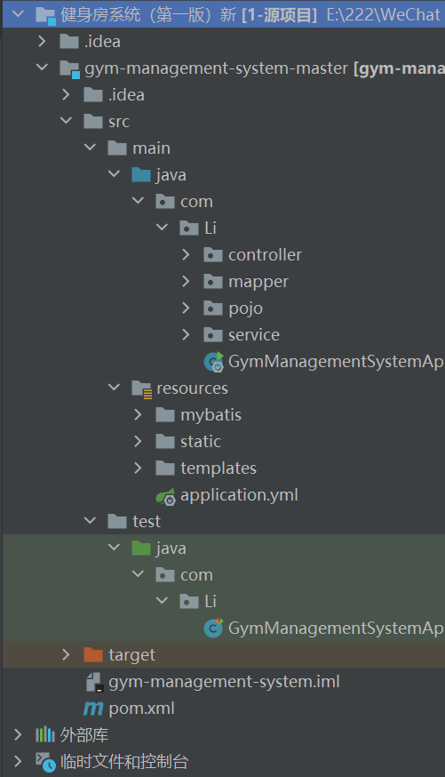
Maven
1.什么是Maven
项目配置

Slide 6

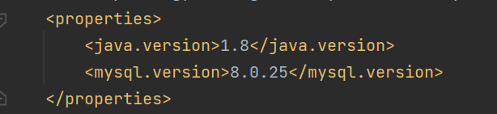
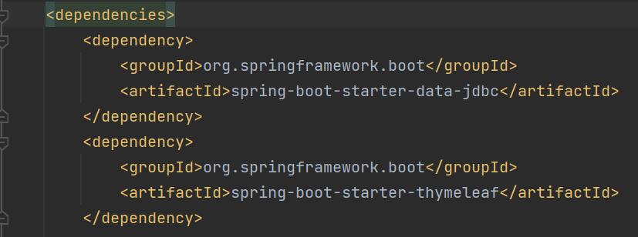
Maven
2.它可以用来做什么/方便我们做什么

Slide 7
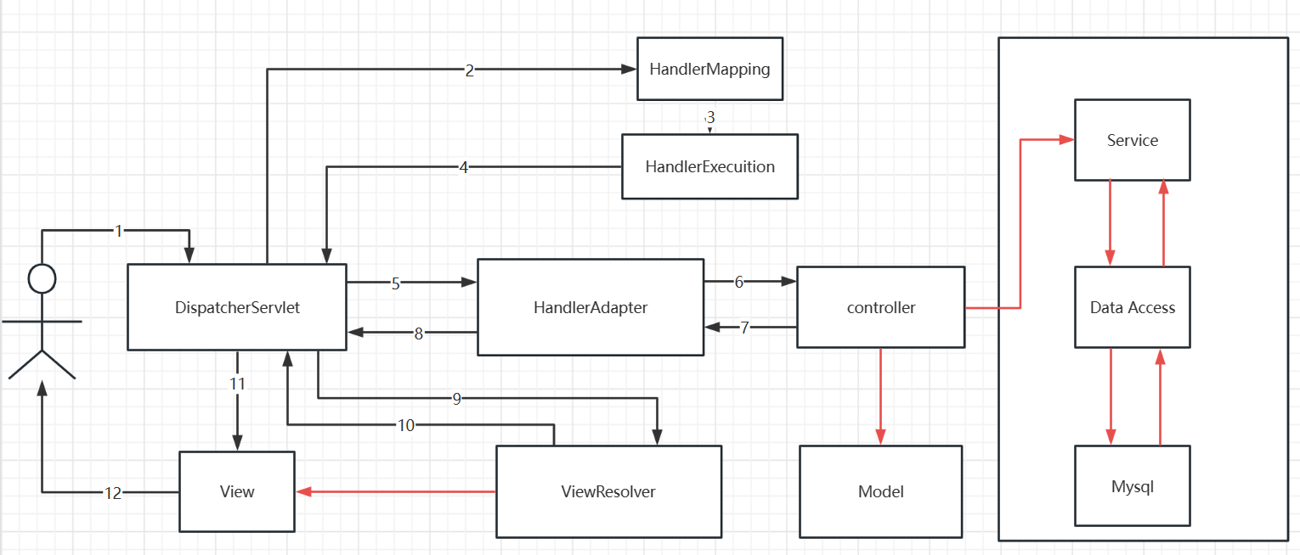
SpringMVC

Slide 8
前端功能设计（HTML）
1.HTML5
2.Thymeleaf
3.JavaScript

Slide 9

前端功能设计（HTML5）
Thymeleaf is a modern server-side Java template engine for both web and standalone environments.
模板引擎（动静分离，开箱即用，后端支持）

Slide 10

Templates放置前端html
以及CSS渲染设计

Slide 11
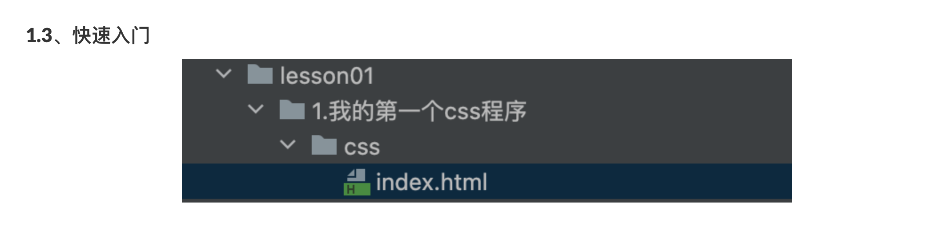
什么是CSS
Cascading Style Sheet 层叠级联样式表
CSS： 表现（美化网页）
字体，颜色，边距，高度，宽度，背景图，网页定位，网页浮动

Slide 12
为什么要美化网页
1、有效的传递页面信息
01
2、美化网页，页面漂亮才能吸引用户
02
3、凸显页面的主题
03
4、提高用户的体验
04

Slide 13
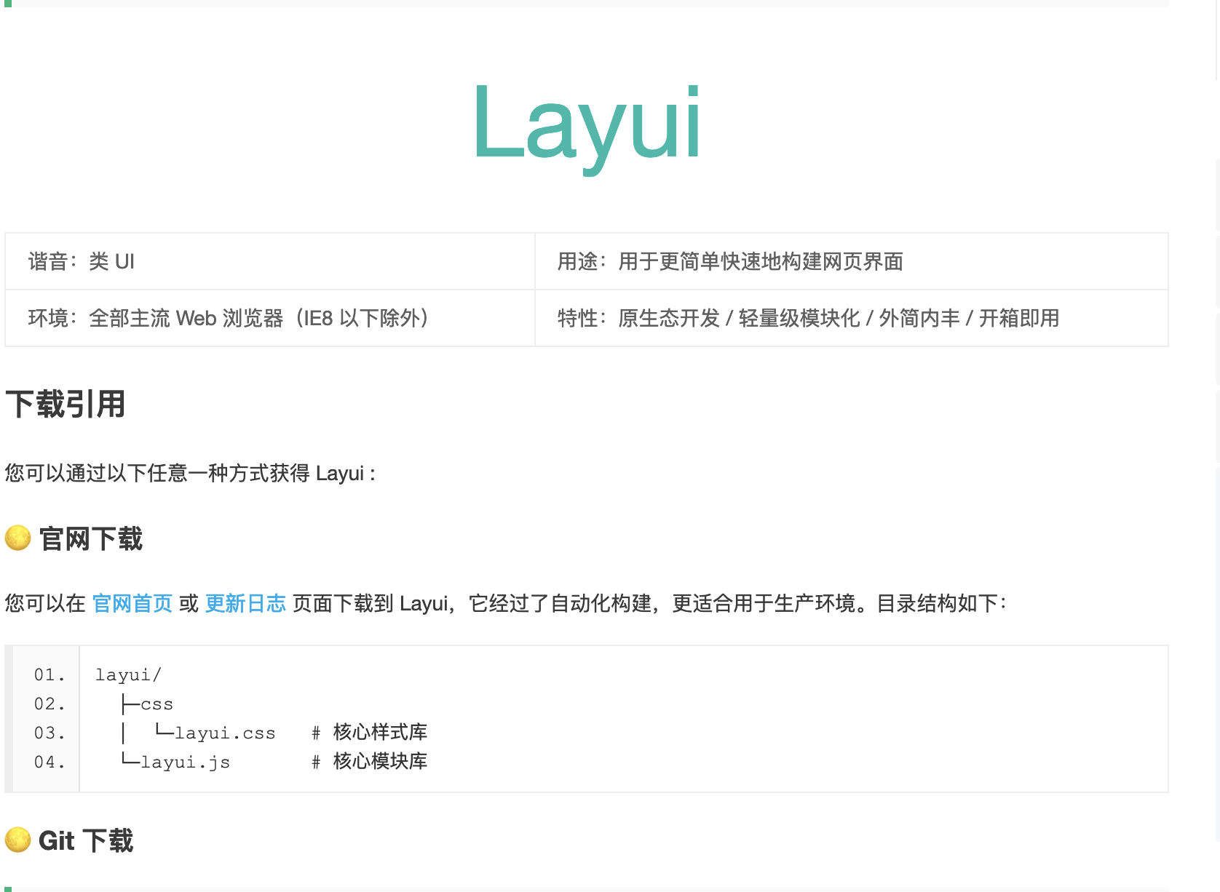
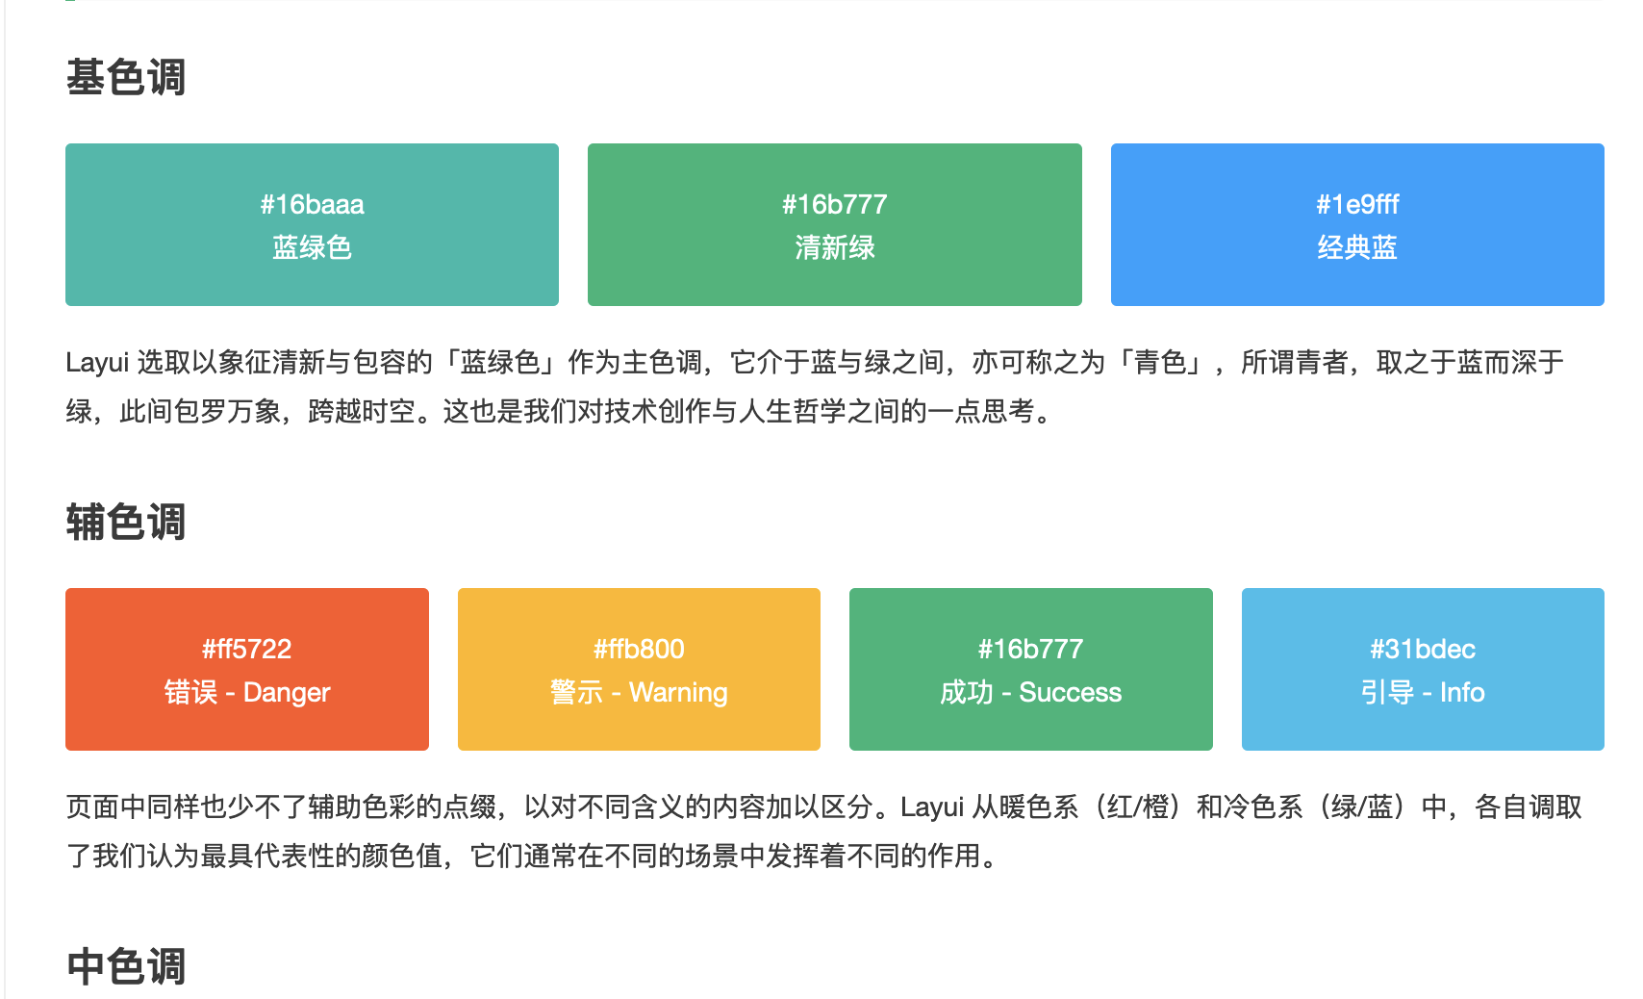
Link标签
<link href="//unpkg.com/layui@2.8.4/dist/css/layui.css" rel="stylesheet">
连接外部css样式表

Slide 14
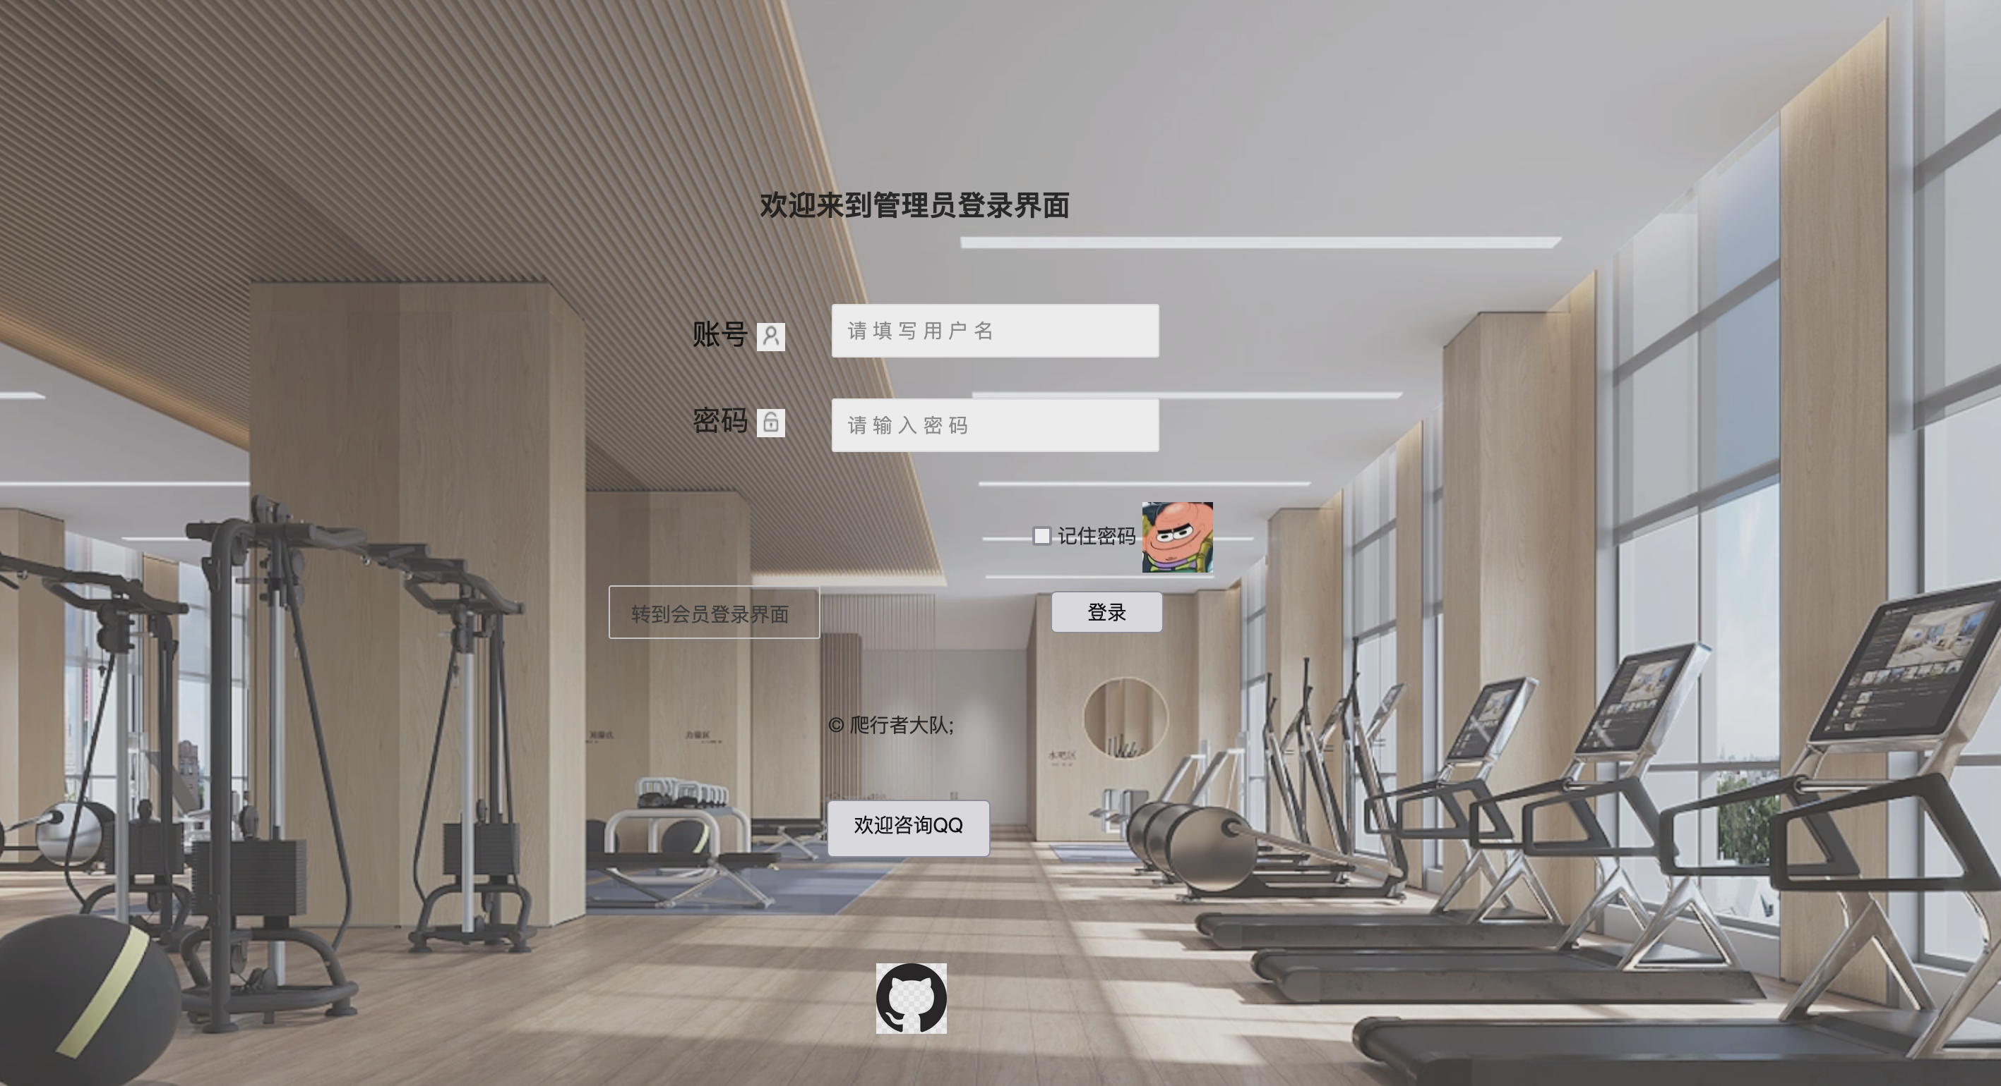
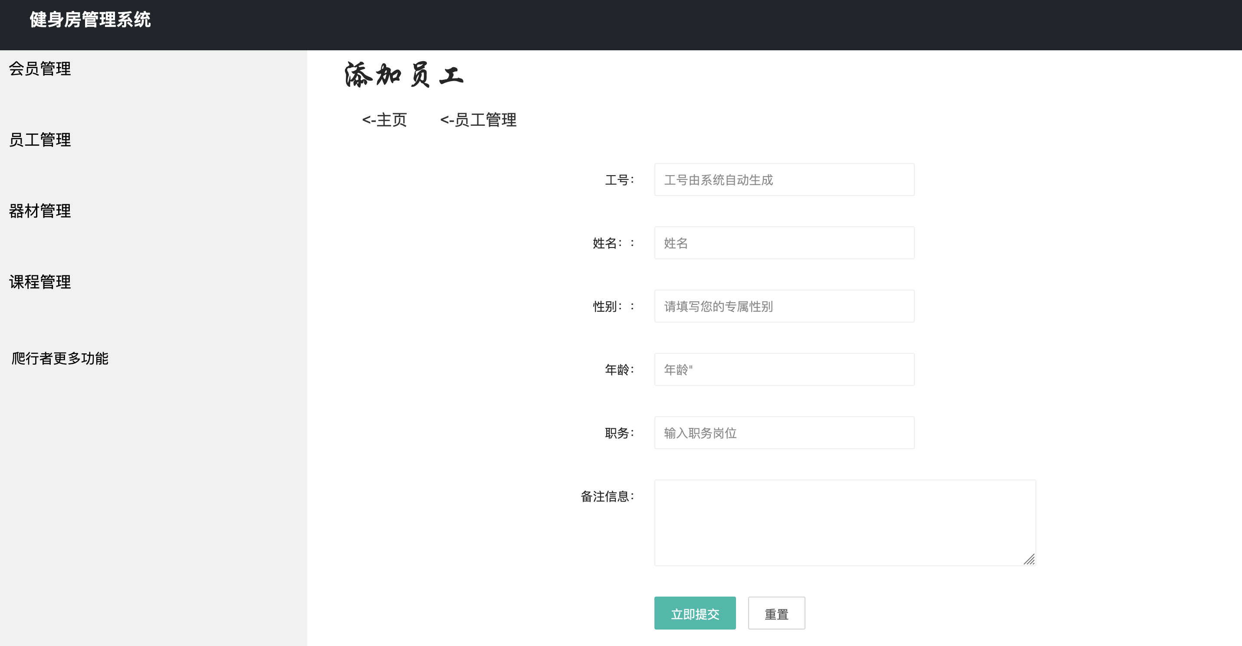
效果展示
为实现健身房系统的不同功能分别设计对应样式
登录界面
添加功能

Slide 15
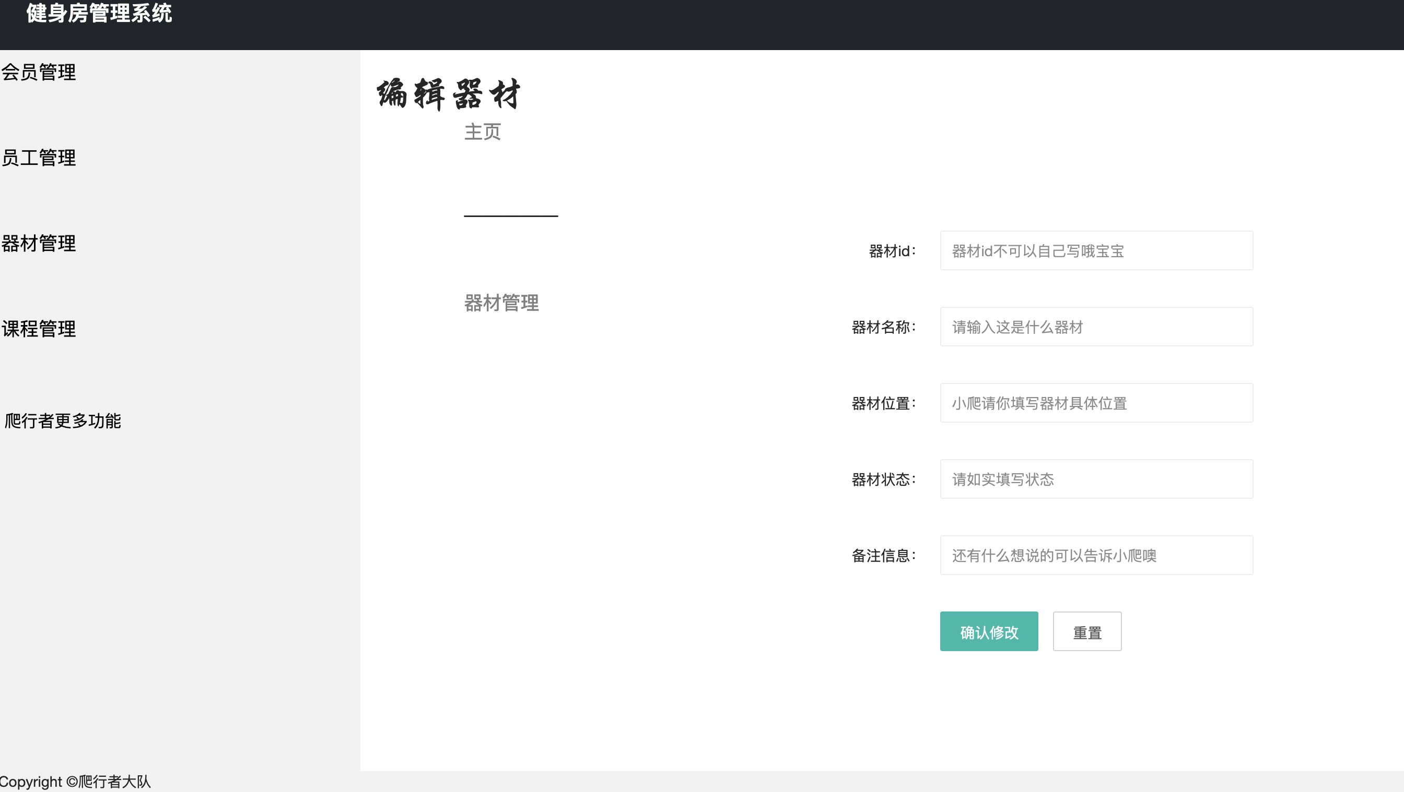
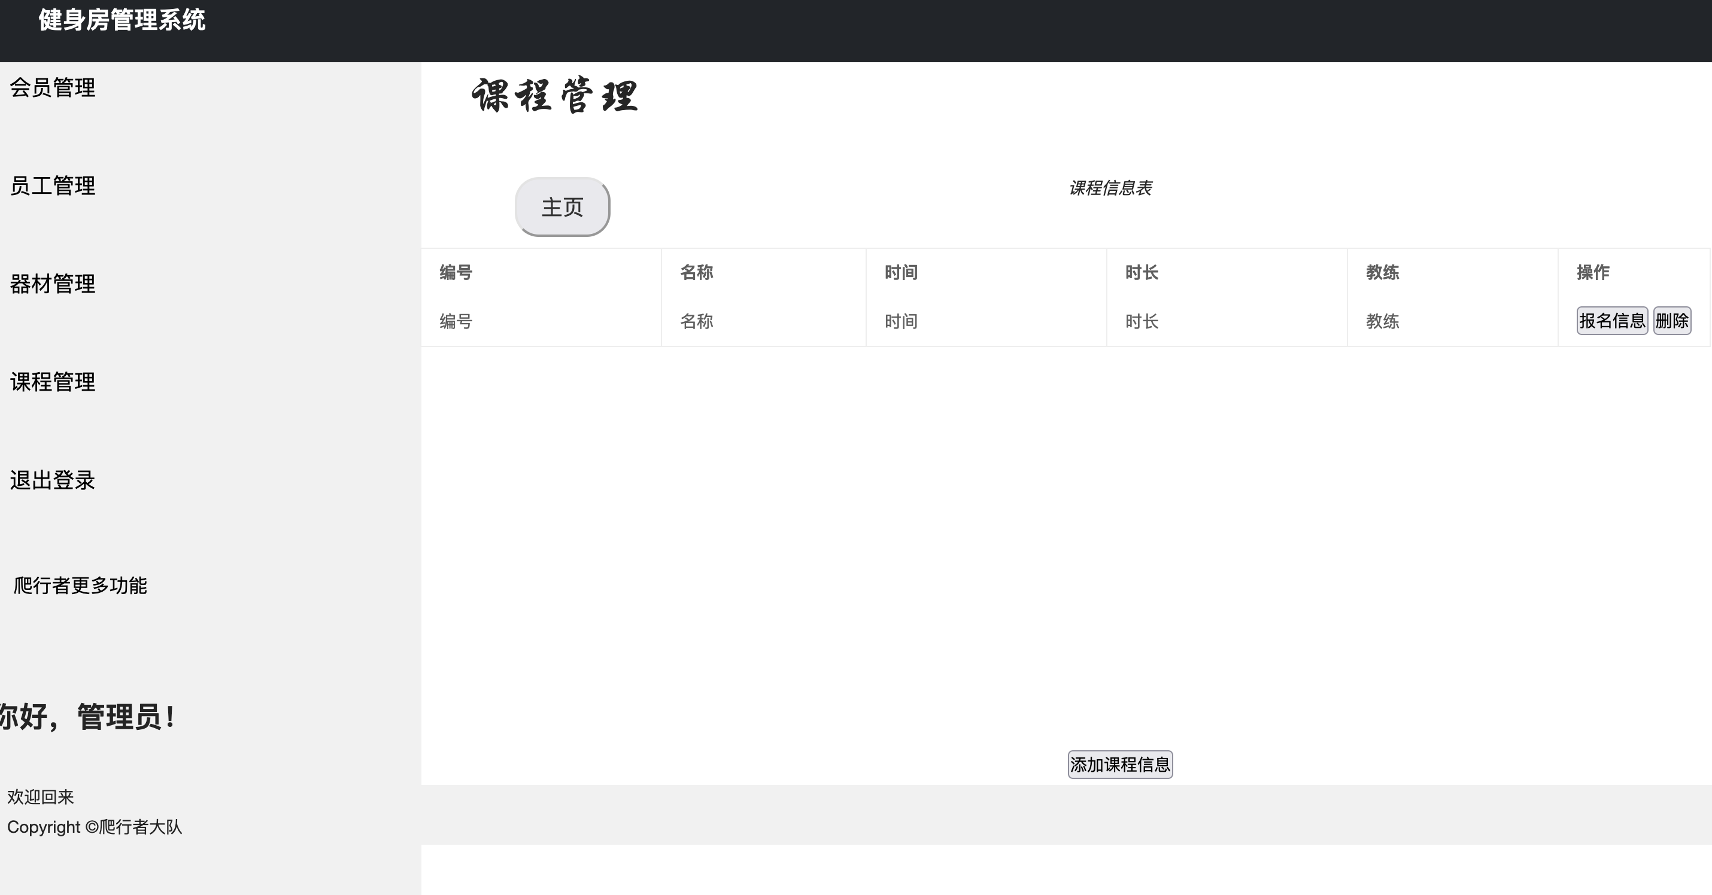
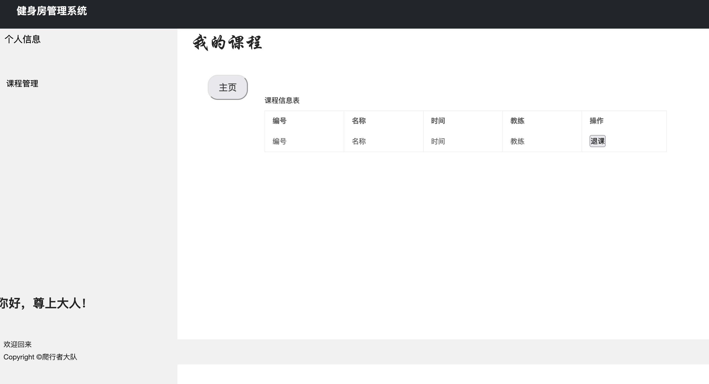
管理员编辑功能
会员查看自己的课程信息界面
管理员编辑课程信息可以报名删除添加

Slide 16
页面内容
前端页面内容采取html5+css3的Web前端开发技术，进行前端的网页设计；HTML是构成网页所必须使用的主要语言。它可以用来设计网页格式，内容和显示效果。 CSS3使用该语言来控制网页的显示。
可以实现多种媒体载体设计
可以提供丰富的应用程序界面
可以实现语义属性和标签更新处理

Slide 17
1、响应式布局设计 要保障人们上网的效果, 必须加强网页设计工作, 加强不同设备的浏览效果。此时, 响应式网页设计应运而生。响应式网页设置能够为不同终端的用户提供更为舒适的界面
2、跨浏览器方面的设计 网页设计中, HTML5+CSS3的应用是一种前沿技术, 能够应用于网页布局设计, 实现无缝连接。

Slide 18
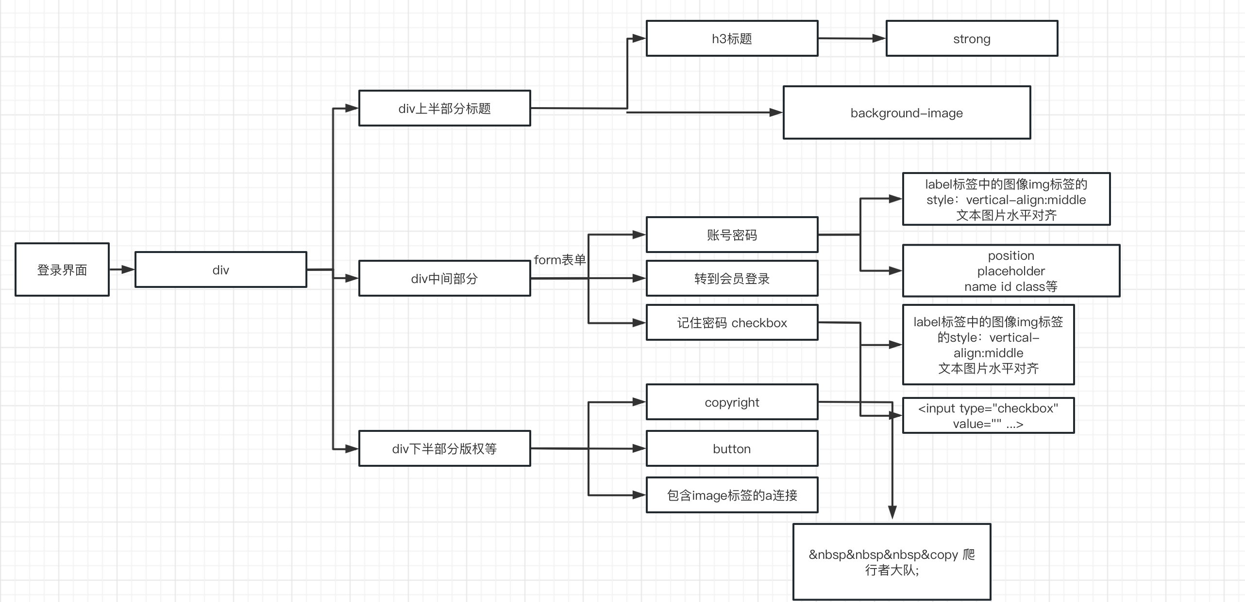
登录界面html和css内容

Slide 19
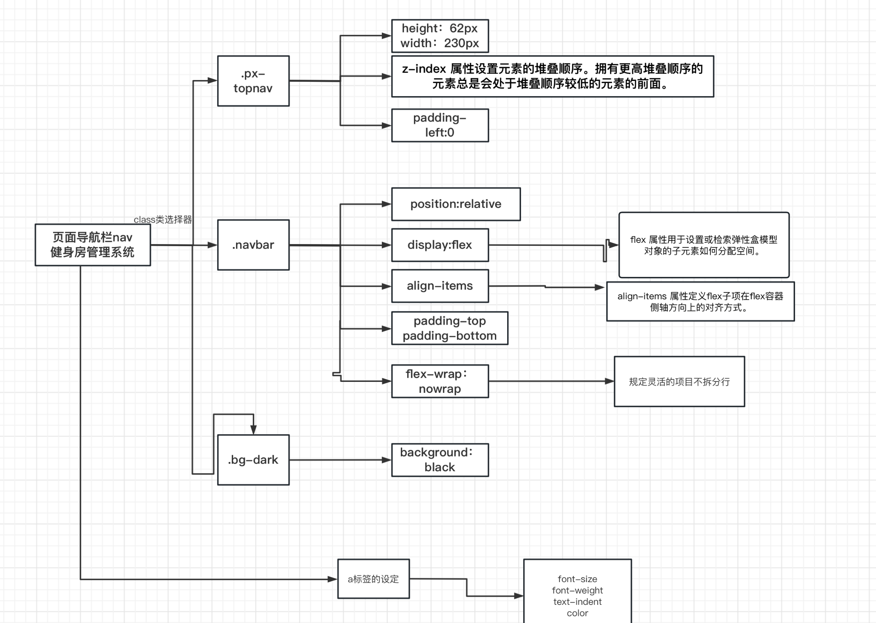
内容展示

Slide 20
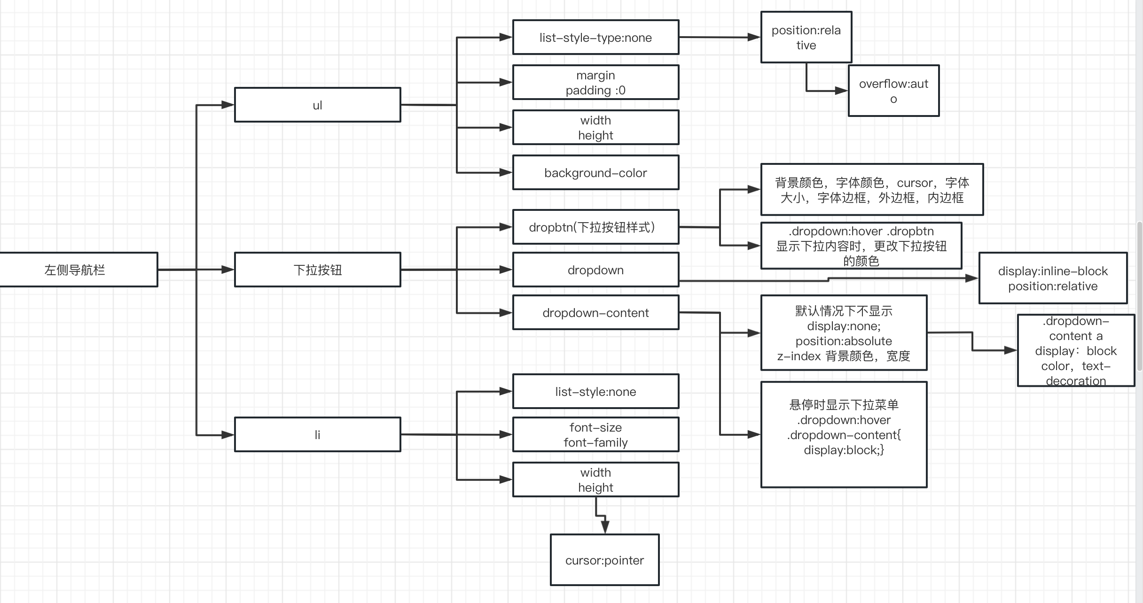
左侧导航栏

Slide 21
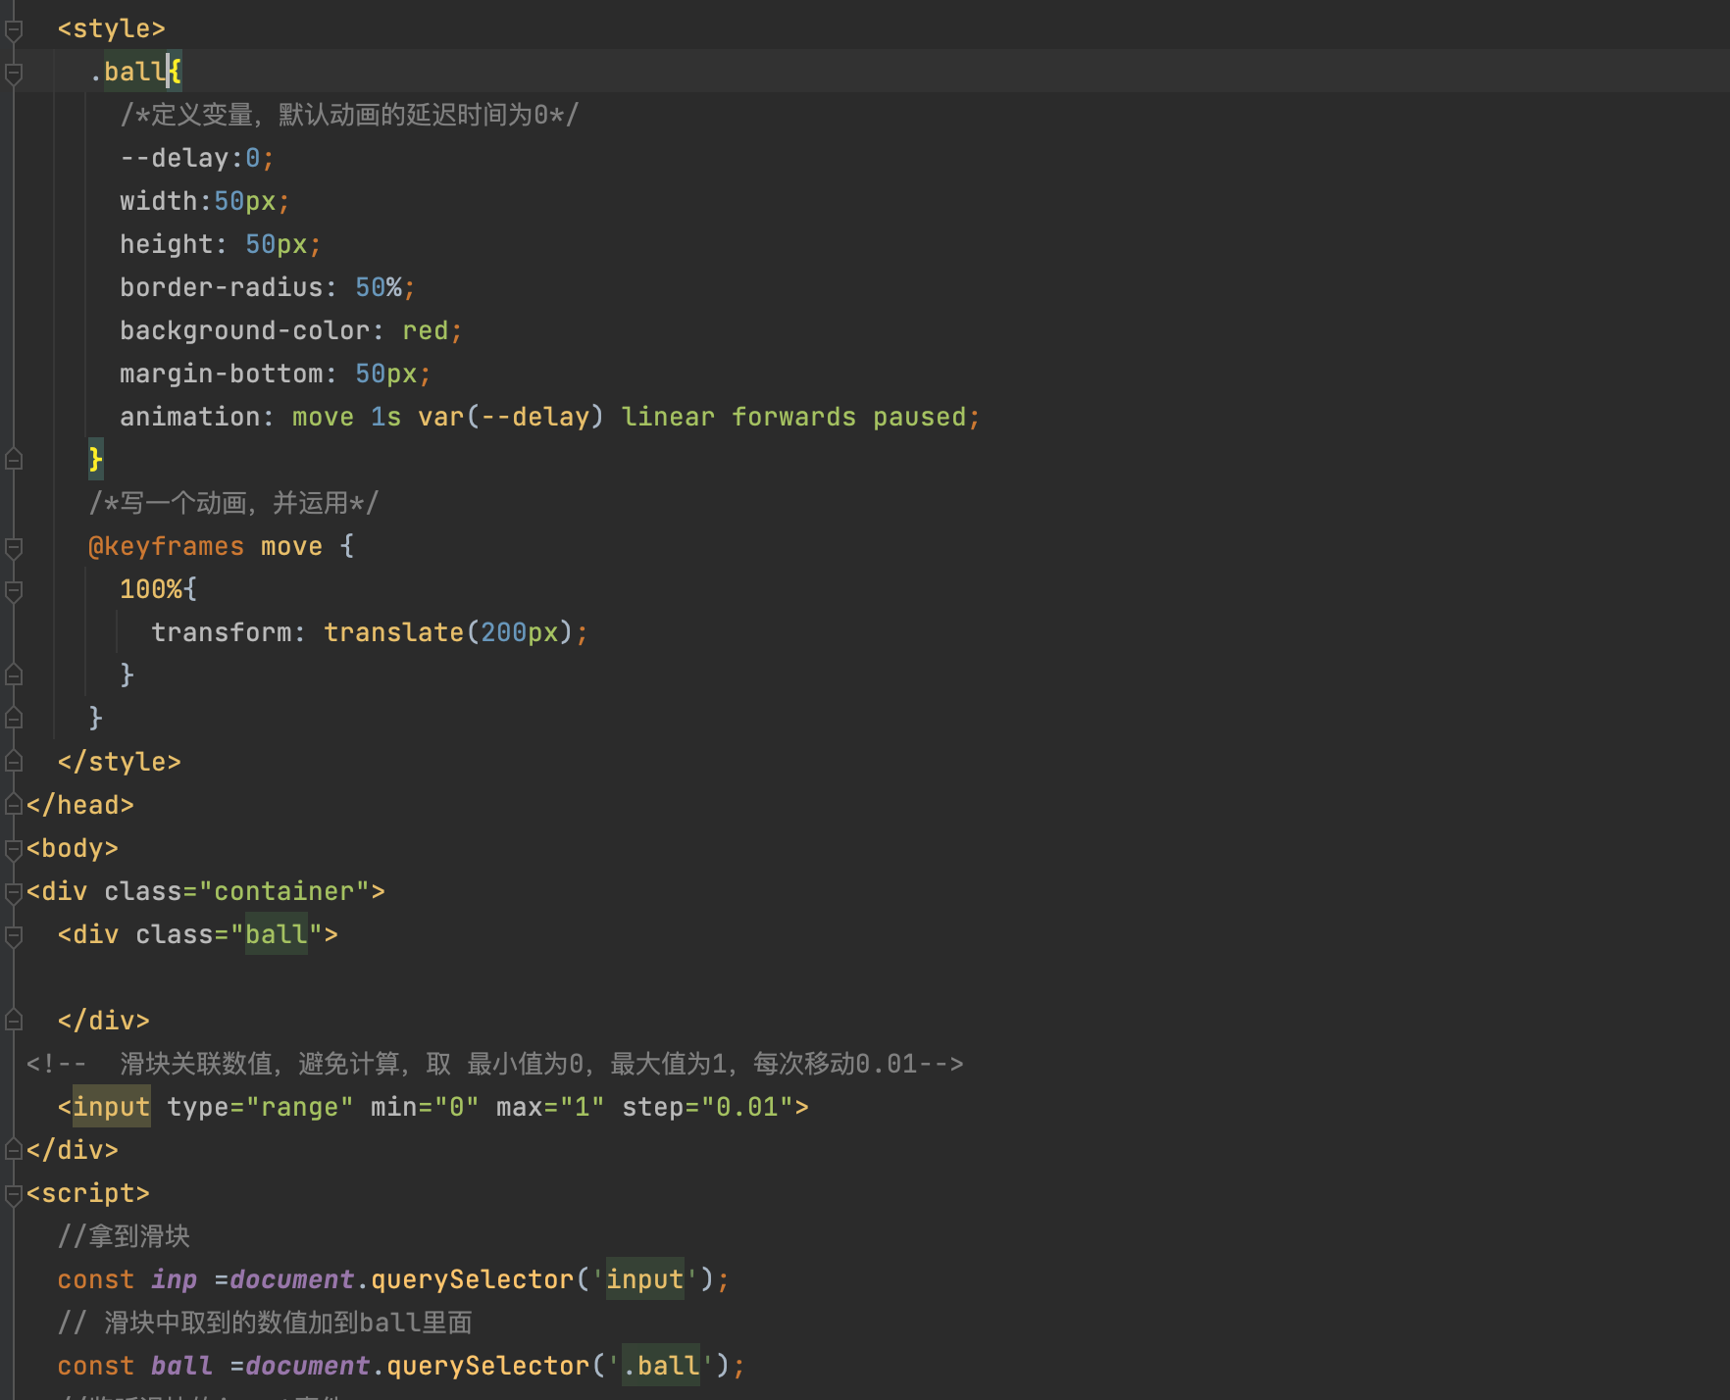
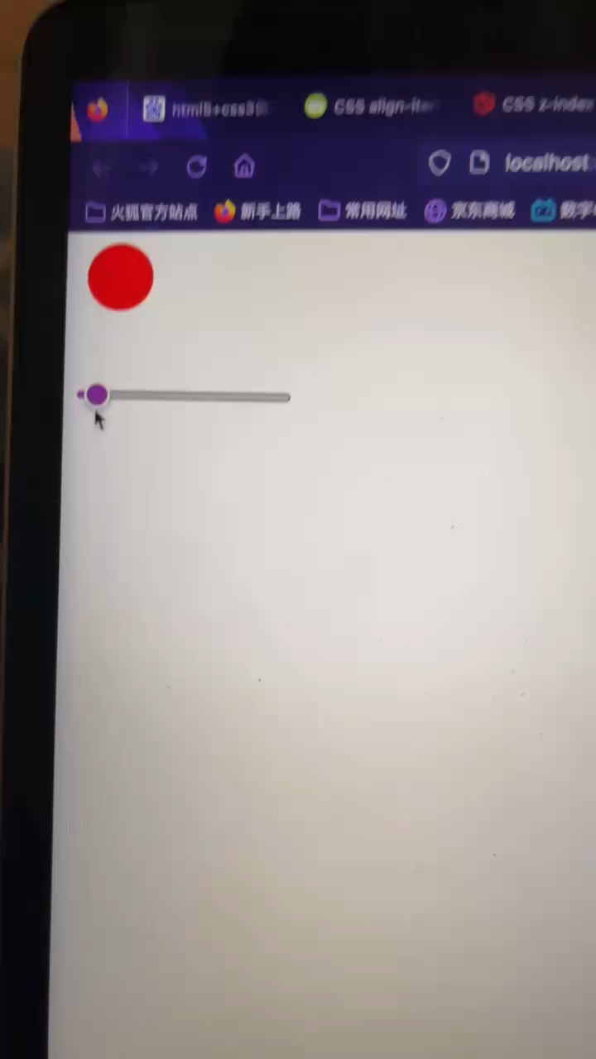
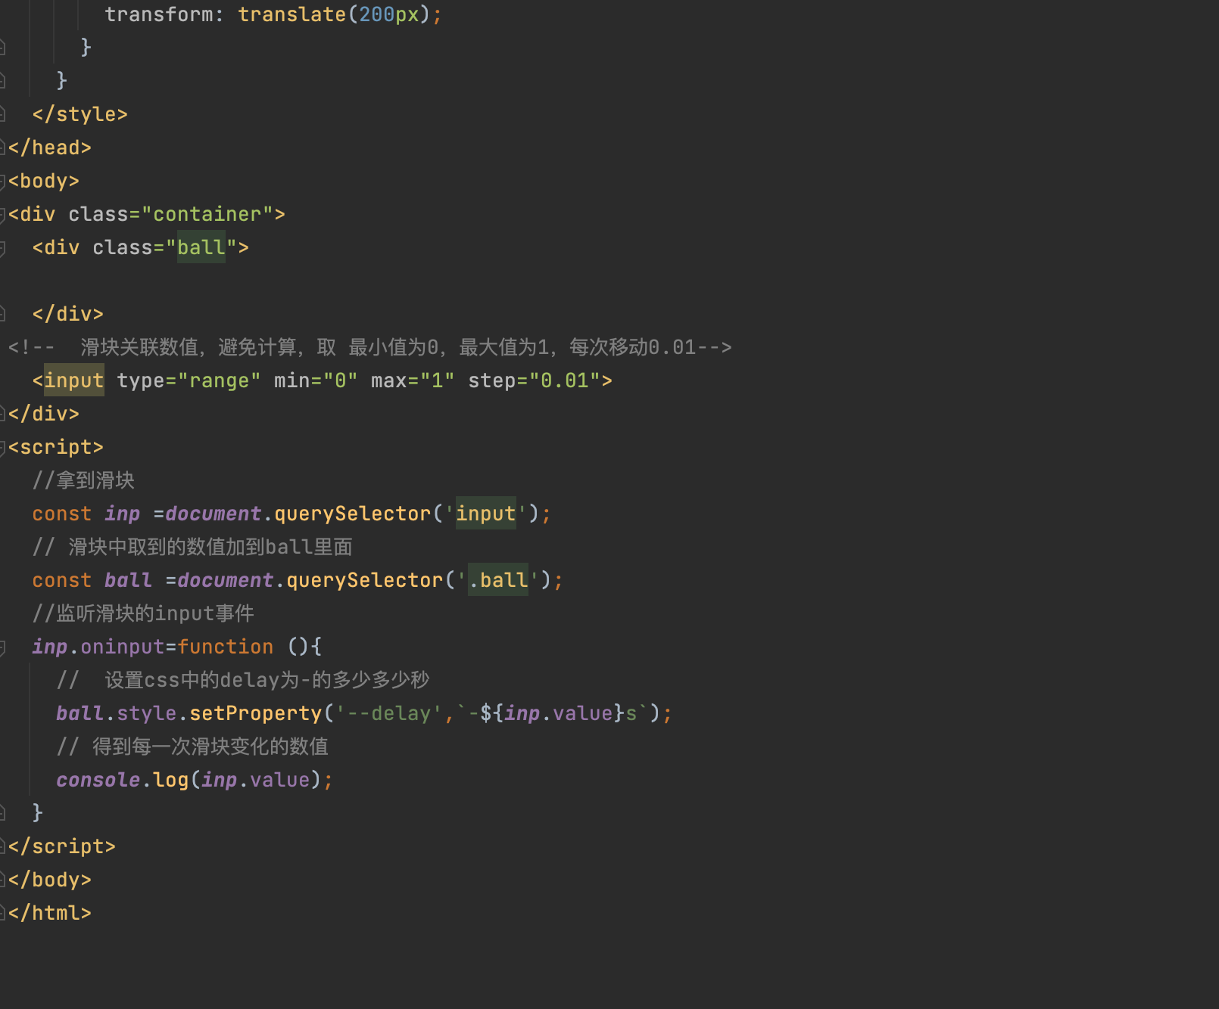
其他技术

Slide 22

SpringBoot概念
SpringBoot 实际上是一个快速开放框架，里面的web模块中是包含SpringMVC的；
SpringBoot的优点：
SpringBoot是Spring框架的一个模块，用于创建独立的，生产级的Spring基础应用程序，并且程序员的工作量最小。SpringBoot可以通过编写XML设置，服务器设置，添加依赖项来避免很多样板化的代码，例如一个相同的代码写好多遍。

Slide 23
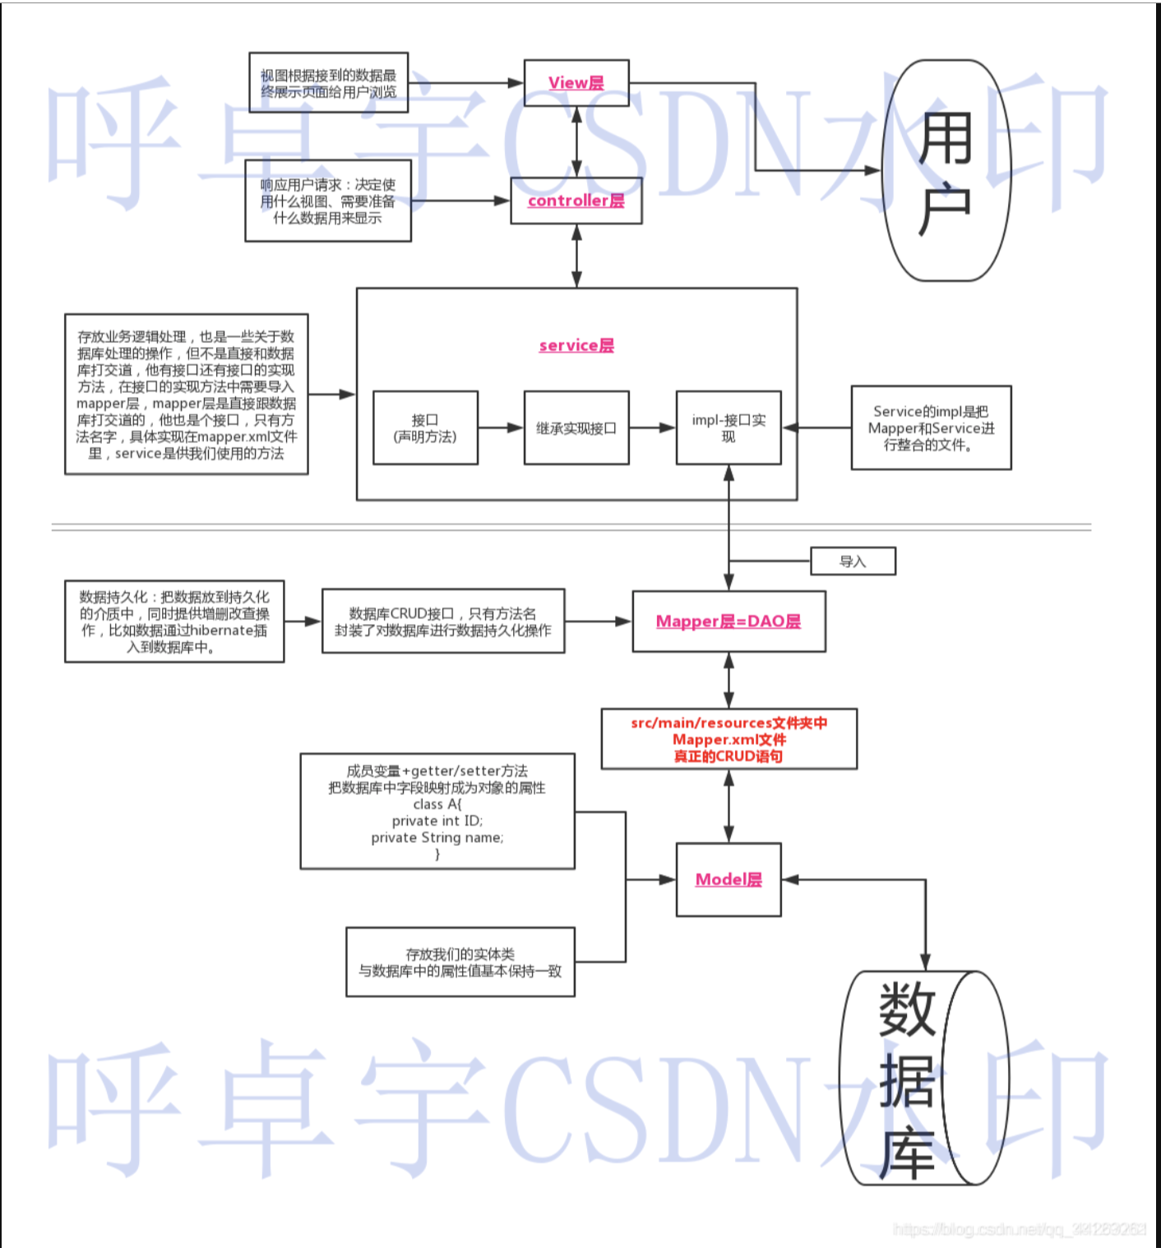
SpringBoot框架
流程图：

Slide 24
业务逻辑
Controller–>service接口–>serviceImpl–>dao接口–>daoImpl–>database

Slide 25
Dao(Data Access Object):数据存储对象
Dao层即数据持久层，也被称为mapper层,将数据库语句封装，写接口来进行操作。
优点：结构清晰，Dao层的数据源配置以及相关的有关数据库连接的参数都在Spring配置文件中进行配置。

Slide 26
Service层
主要负责业务逻辑应用设计，设计service接口再讲对应接口进行封装并具体调用到DAO的接口。建立了DAO层后才可以建立Service层，而Service层又是在Controller层之下的，因而Service层应该既调用DAO层的接口，又要提供接口给Controller层的类来进行调用，它刚好处于一个中间层的位置。
优点：封装service层的业务逻辑有利于通用的业务逻辑的独立性和重复利用性 。

Slide 27
Controller：控制器
主要负责具体业务模块流程的控制，此层要调用到Service层的接口去控制业务流程，针对不同的业务流程有不同的控制器。

Slide 28
View层：
与Controller层关系紧密，View层主要负责前台jsp，html页面的表示。

Slide 29
他们的关系：
Controller层像是一个服务员，他把客人（前端）点的菜（数据、请求的类型等）进行汇总什么口味、咸淡、量的多少，交给厨师长（Service层），厨师长则告诉沾板厨师（Dao 1）、汤料房（Dao 2）、配菜厨师（Dao 3）等（统称Dao层）我需要什么样的半成品，副厨们（Dao层）就负责完成厨师长（Service）交代的任务。

Slide 30

MyBatis
简洁
灵活映射
MyBatis 是一款优秀的持久层框架
MyBatis 避免了几乎所有的 JDBC 代码和手动设置参数以及获取结果集的过程
MyBatis 可以使用简单的 XML 或注解来配置和映射原生信息，将接口和 Java 的 实体类 【Plain Old Java Objects,普通的 Java对象】映射成数据库中的记录。

Slide 31
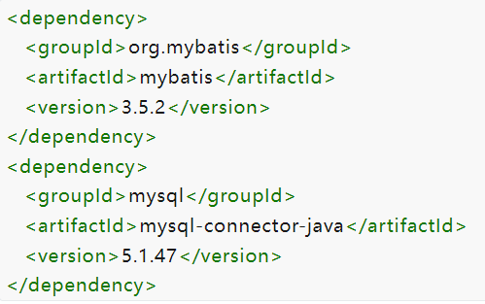
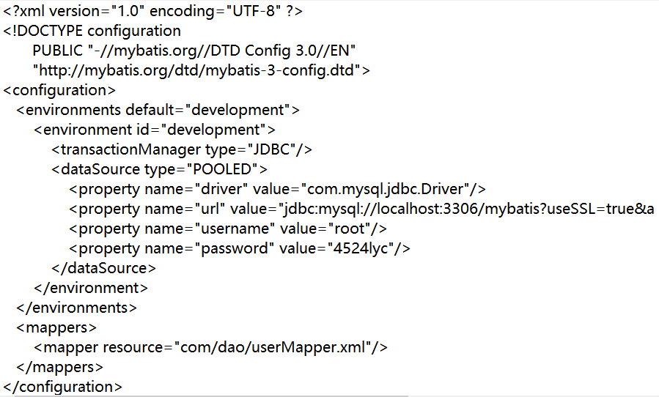
快速的配置

Slide 32
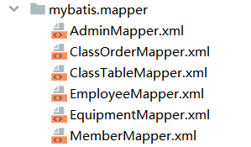
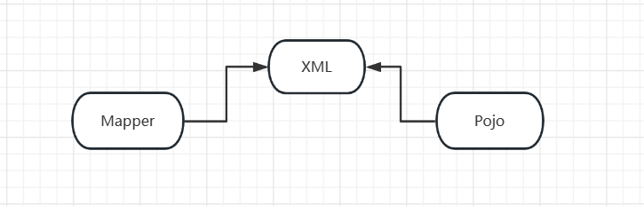
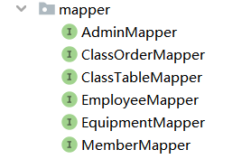
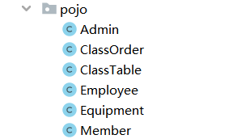
映射

Slide 33
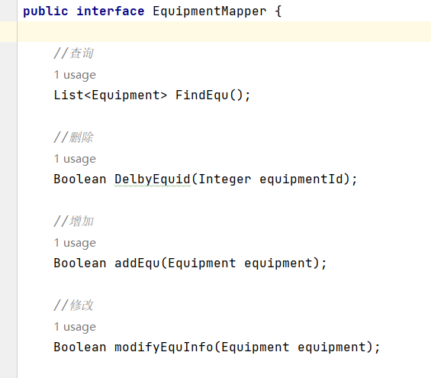
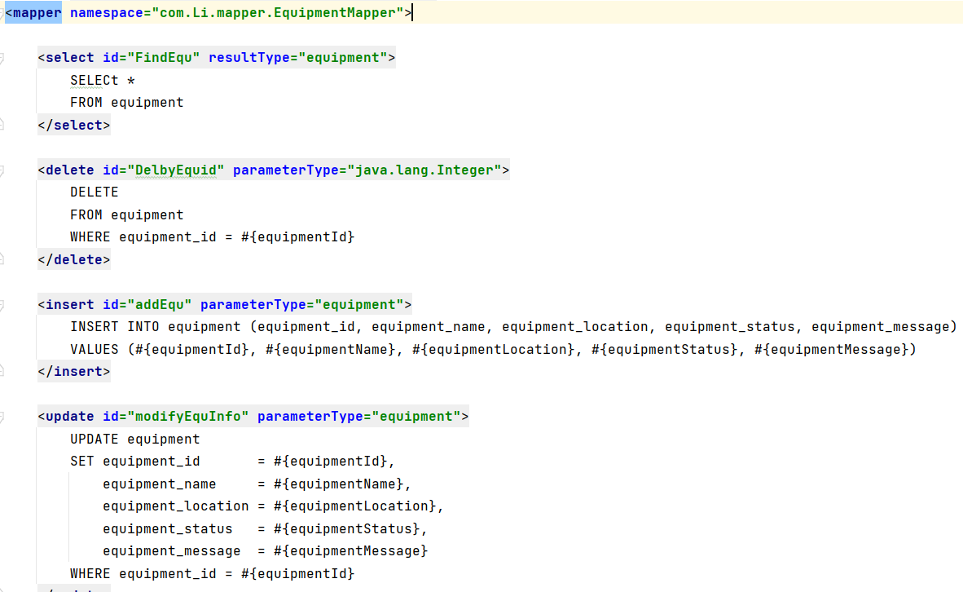
实现

Slide 34

谢谢大家！

